Slide 1


Semiología en Otorrinolaringología
Pía Michael
Universidad de Chile
Hospital San Juan de Dios

Slide 2
¿Qué ve la
Oto-rrino-laringología?

Slide 3
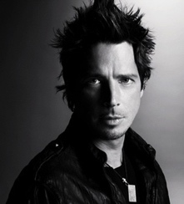
Oído
Nariz
Laringe
Faringe
Via Aérea Superior
Todo lo que hay sobre las clavículas que no sean los ojos o el cerebro… pero a veces también esas cosas.
Cuello

Slide 4
FRECUENTE

Slide 5
Sinusitis
Resfrío
Otitis
Hipoacusia
Vértigo
Mareo
Laringitis
Disfonía
Cancer
Cuello,
laringe
Alergia
Ronquidos
Tapón de cerumen
Dolor de oídos
Cuerpo Extraño
Oído, Nariz y Vía Aérea
Dificultad via aérea superior
Traqueostomia
Amigdalitis
Parótida, glandulas salivales
Otitis

Slide 6
¿Semiología?
Anamnesis muy simple, clara y orientadora
Muy “visual”, examen físico es fundamental
HAY QUE SABER QUE PREGUNTAR (y que no) y QUE VER

Slide 7
¿Semiología?
PERFIL TEMPORAL
Desde cuando, inicio súbito o gradual, evolución
(A)SIMETRÍA
Más de 15 días → ALERTA
Creerle al paciente

Slide 8
Oído
Nariz
Laringe
Faringe
Via Aérea Superior
Cuello

Slide 9
Oído
Nariz
Laringe
Faringe
Via Aérea Superior
Cuello

Slide 10
Otalgia (dolor)
Otorrea (supuración)
Prutito (picazón)
Hipoacusia (sordera)
Tinnitus (ruido)
Vértigo (mareo)
Parálisis facial (!)

Slide 11
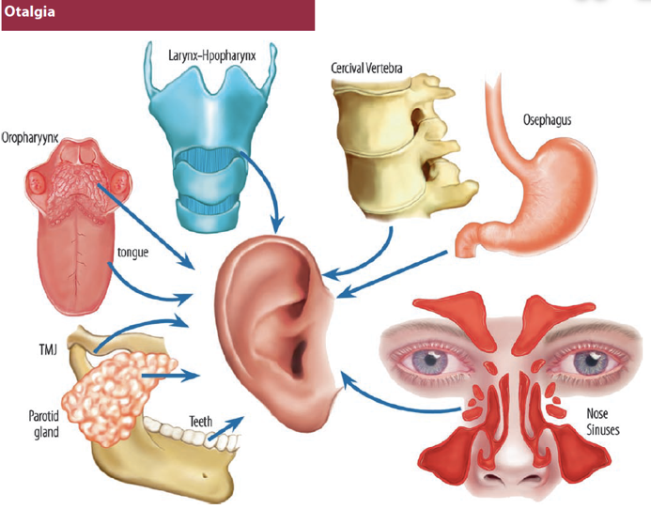
OTALGIA
PRIMARIA
REFLEJA
ATM
Neoplasia
Neuralgia
RFL
Disfunción ATM
48% de DTM sufre otalgia
20 AÑOS – MUJERES
Notes:
• Disfunción de la ATM • RFL
• Neoplasia
• Neuralgia – Trigémino
– Geniculado
– Esfenopalatino – Glosofaringeo

Slide 12
^{Tiempo de evolución}
^{Intermitente vs permanente}
^{Irradiación}
^{Intensidad}
^{Factores predisponentes:}
  ^{Piscina}
  ^{Resfrío}
  ^{Avión}
^{Síntomas asociado}
  ^{• Hipoacusia}
  ^{• Otorrea}
  ^{• Prurito}
  ^{• Fiebre}
Hábitos → TABACO
Antecedentes
Hay que preguntar
Hay que tocar y traccionar
HAY QUE MIRAR
Hay que evaluar si funciona

Slide 14
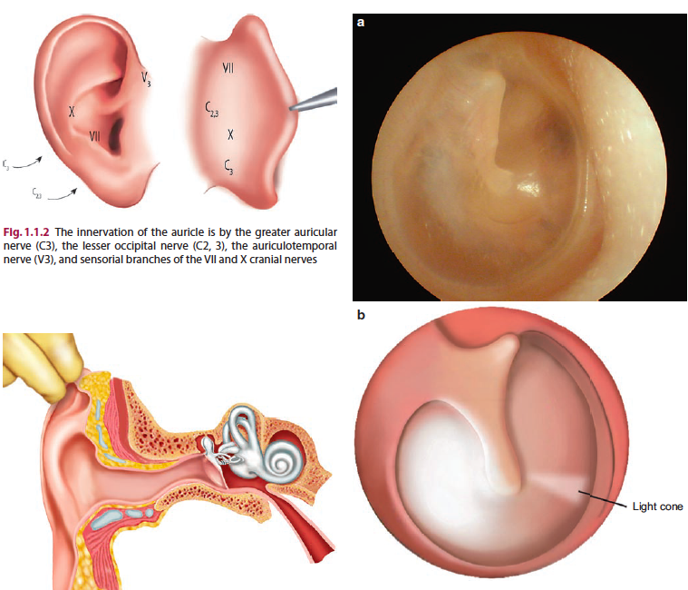

Slide 15
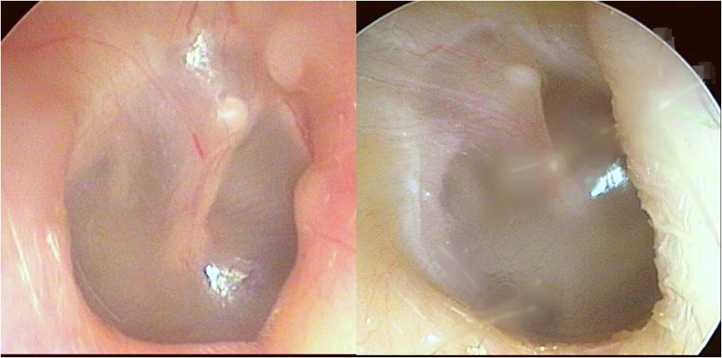
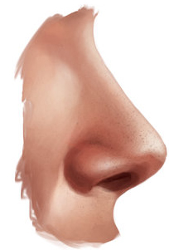

Slide 17
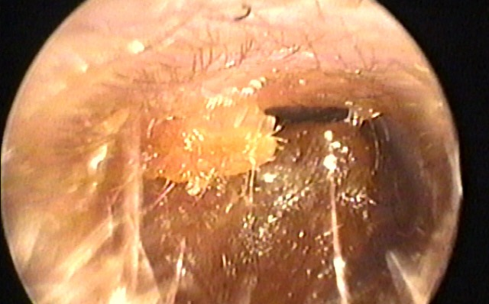
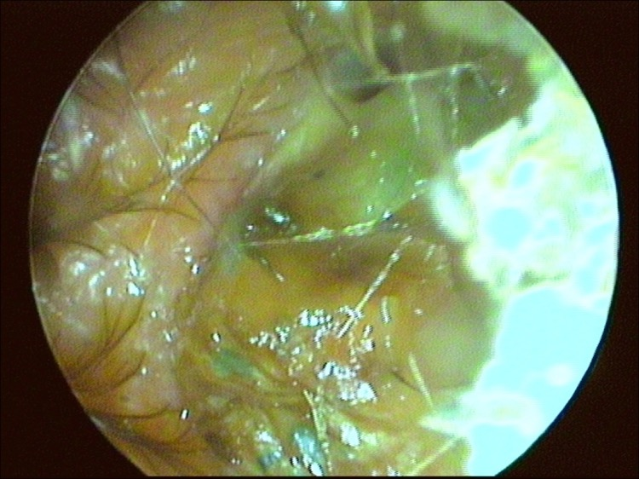
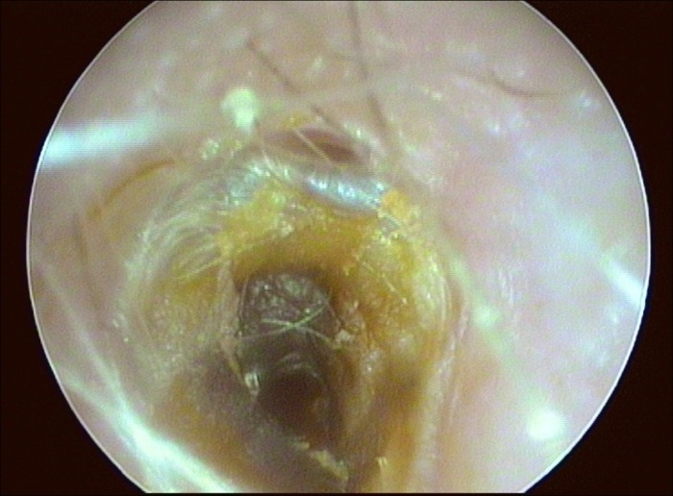
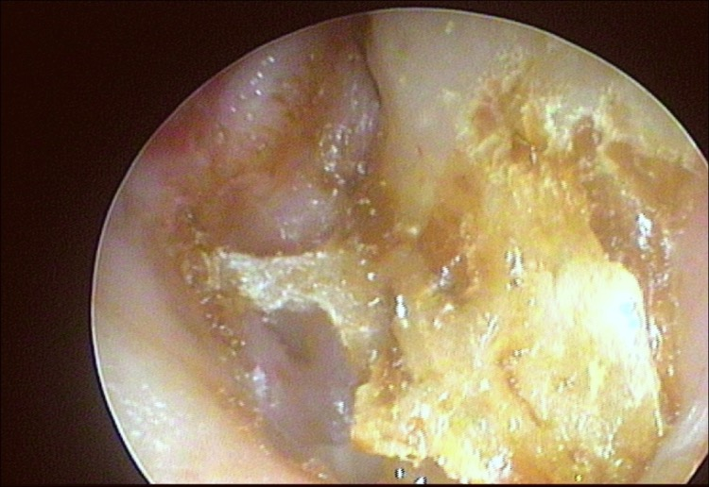

Slide 18
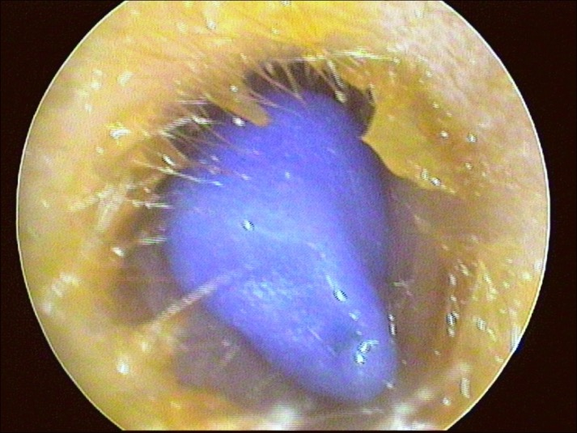
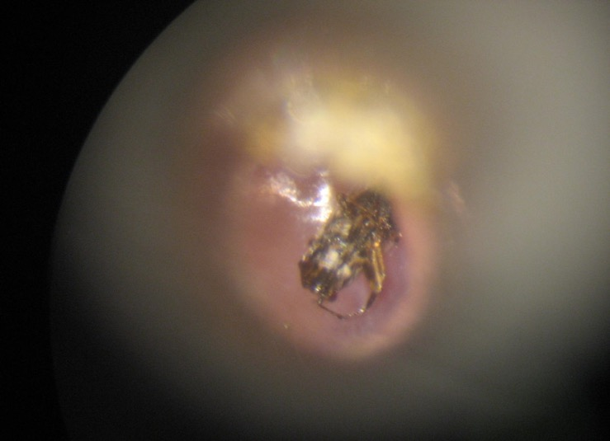
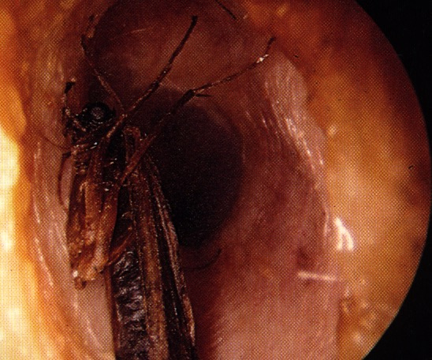
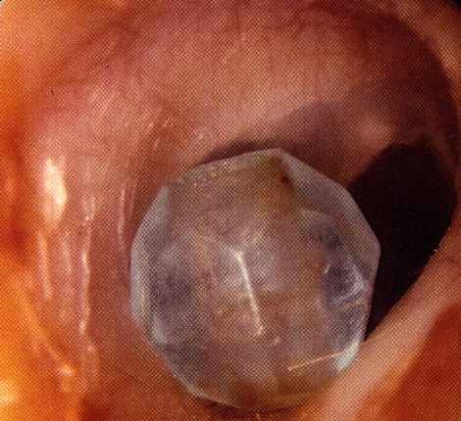

Slide 19
Hay que preguntar
Hay que tocar y traccionar
HAY QUE MIRAR
Hay que evaluar si funciona

Slide 20
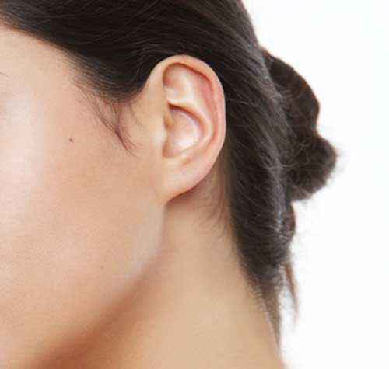
Cuadros clínicos
Otitis externa
Otitis media aguda
Otitis media con efusión
Otitis media crónica

Slide 21
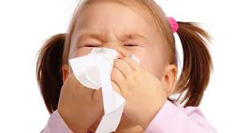
OMA
Niño
Resfrío previo - INVIERNO
Cuadro compromiso general – Fiebre
Otalgia
Otorrea posterior a otalgia
Asocia hipoacusia

Slide 22
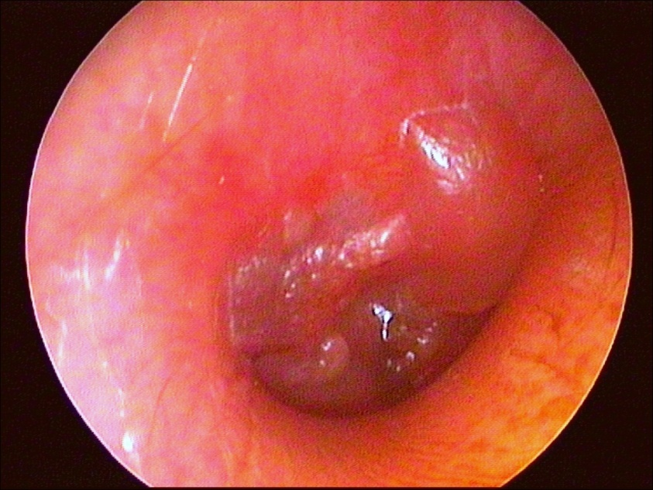
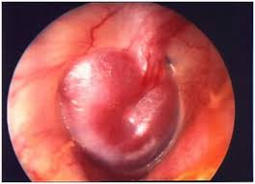

Slide 23
Cuadros clínicos
Otitis externa
Otitis media aguda
Otitis media con efusión
Otitis media crónica

Slide 24

OE
Niño (mayores)
Verano asociado a piscina
Compromiso externo de partes blandas
Gran dolor
Raro fiebre
Dolor a tracción de hellix y compresión de trago
Otorrea simultánea a otalgia

Slide 25
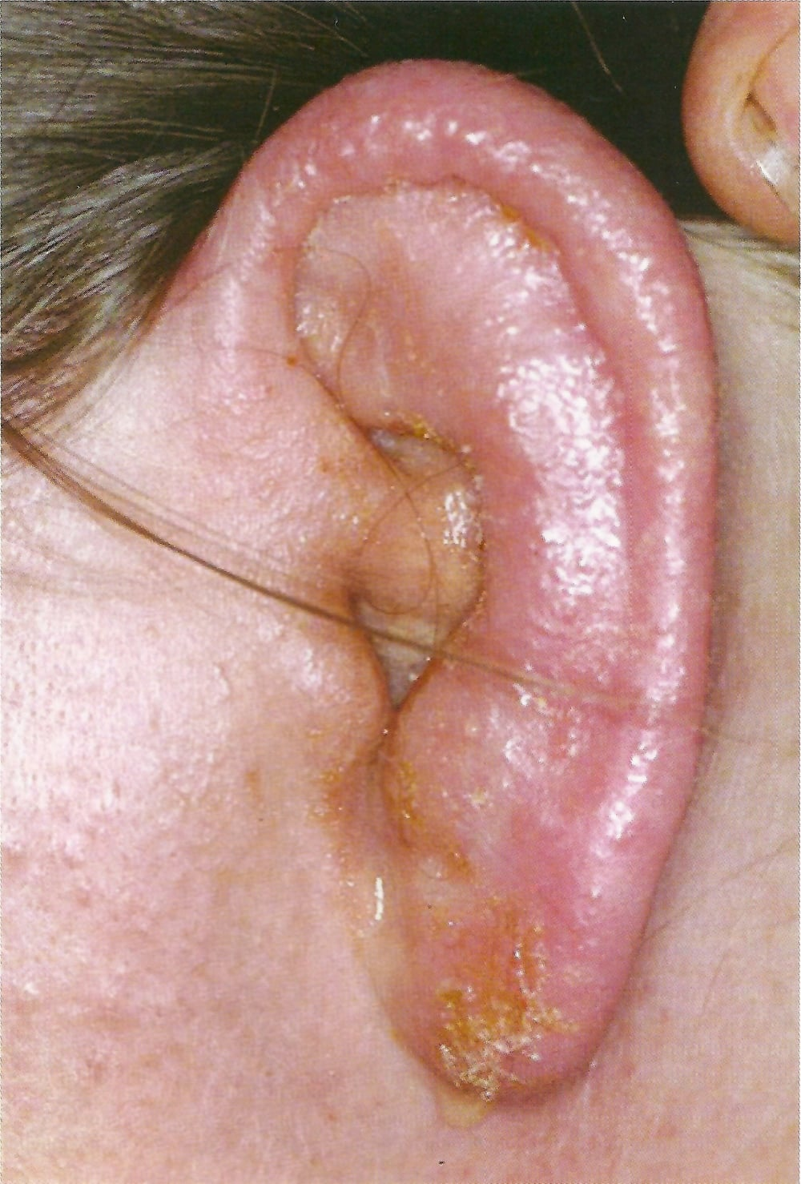
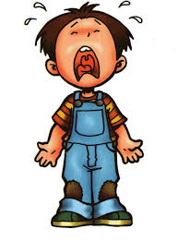

Slide 26
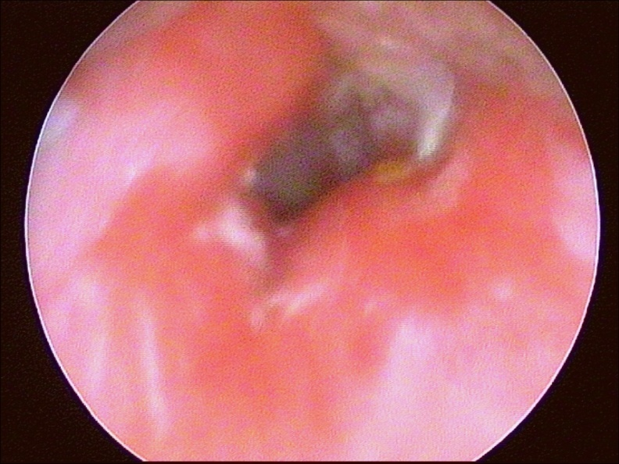
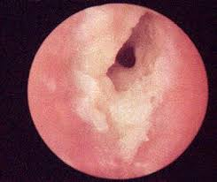

Slide 27
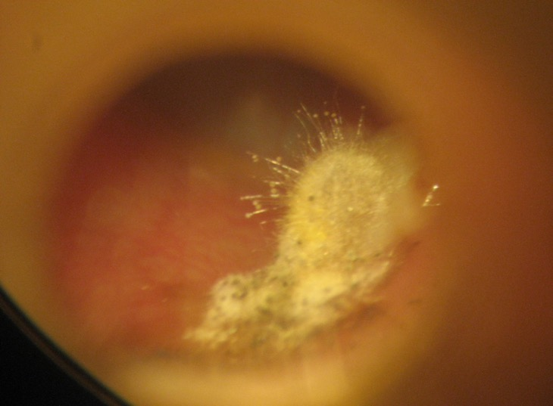
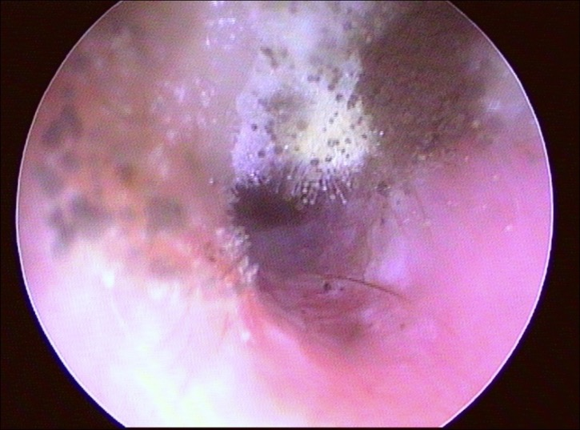

Slide 28
Cuadros clínicos
Otitis externa
Otitis media aguda
Otitis media con efusión
Otitis media crónica

Slide 29
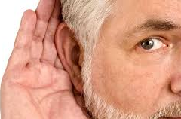
OMC
Consulta por hipoacusia sin otorrea ni otalgia
  Otorrea -- > infección
  Otalgia → Complicación
Historia de otorrea intermitente asociada a entrada de agua.

Slide 30
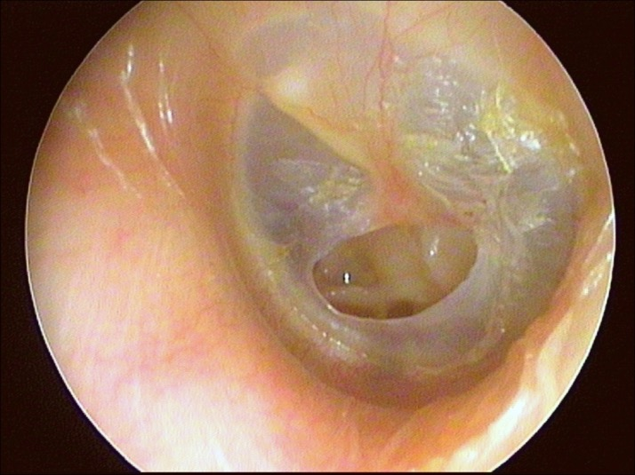
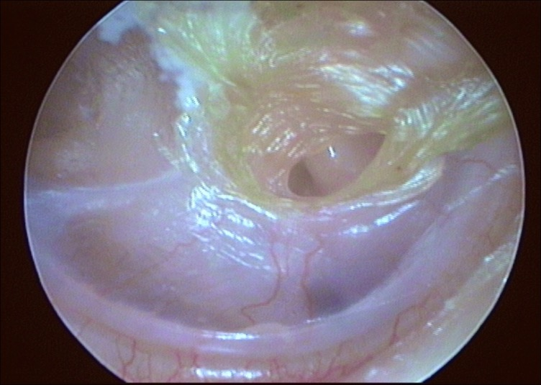
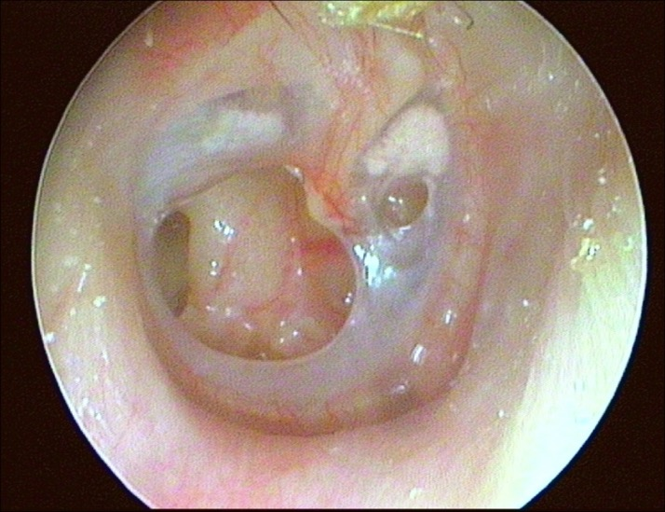
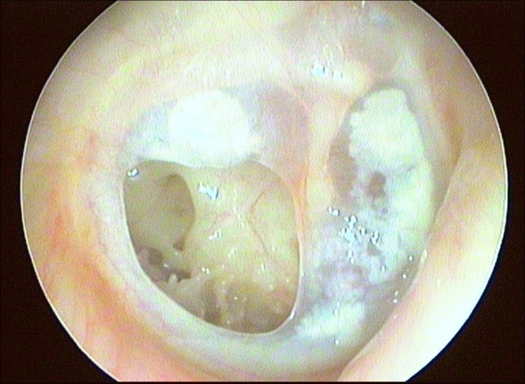

Slide 31
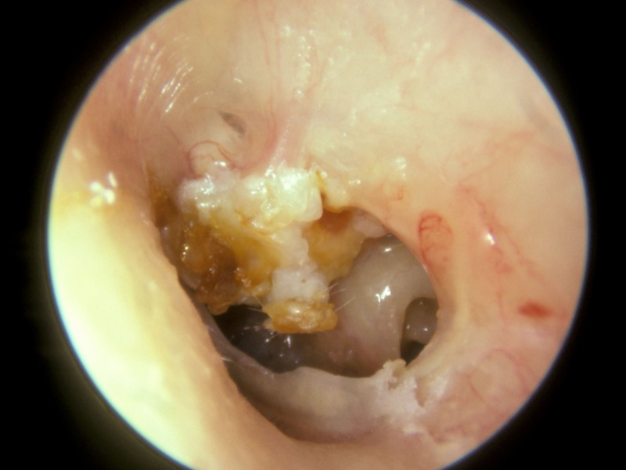

Slide 32
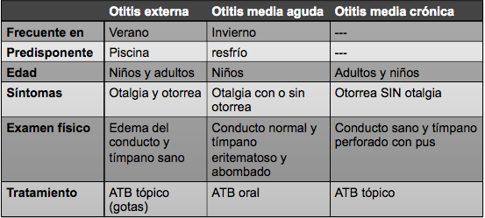

Slide 33
Cuadros clínicos
Otitis externa
Otitis media aguda
Otitis media con efusión
Otitis media crónica

Slide 34
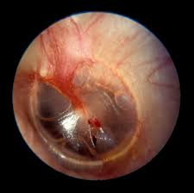
Otitis media con Efusión
Proceso inflamatorio crónico del espacio del oído medio caracterizado por la acumulación de líquido seroso o mucoide, en ausencia de signos o síntomas de enfermedad aguda como fiebre o dolor
Hipoacusia
Retraso del lenguaje
Otalgia nocturna
  Afebril
  Sin dolor en el día

Slide 35
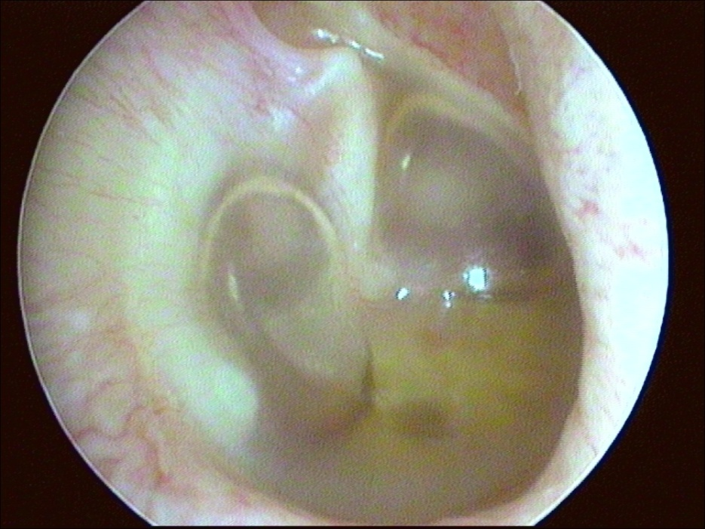

Slide 36
Hay que preguntar
DIAPASONES
Hay que tocar y traccionar
AUDIOMETRIA
HAY QUE MIRAR
Emisiones – BERA – VIII par
Hay que evaluar si funciona
Imágenes

Slide 37
Otalgia (dolor)
Otorrea (supuración)
Prutito (picazón)
Hipoacusia (sordera)
Tinnitus (ruido)
Vértigo (mareo)
Parálisis facial (!)

Slide 38
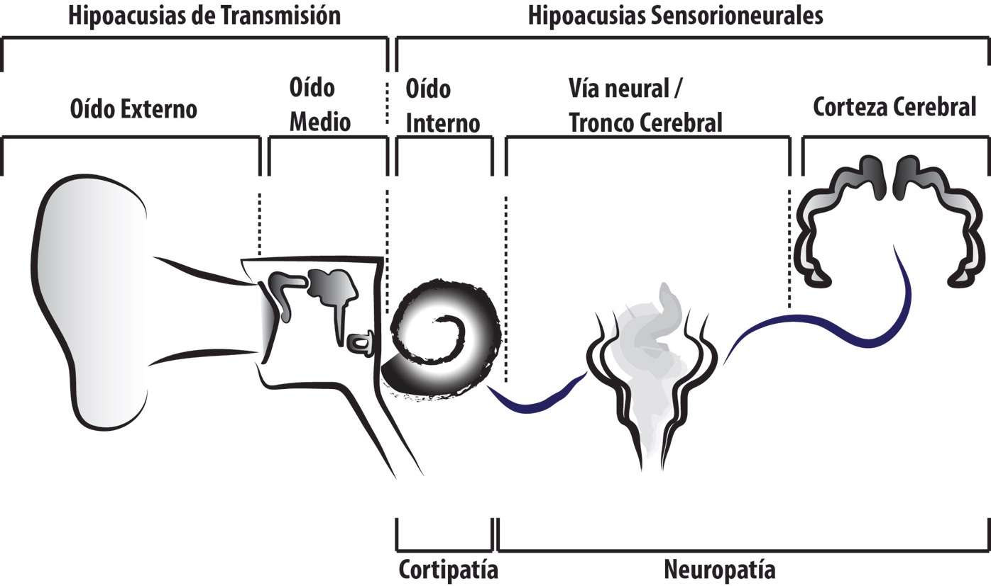

Slide 39
Hipoacusia
Anamnesis
Edad inicio
Temporalidad
Lateralidad
Otros síntomas
Antecedentes
Familiares
Ototóxicos
Ruidos
Hipoacusia de transmisión | Hipoacusia sensorioneural
Tapón de cerumen Cuerpo extraño Otitis externa y media | Presbiacusia Neurinoma del acústico Daño por ototóxicos
Otalgia, otorrea, tinnitus | Tinnitus, vértigo
Rinne (–) Weber lateralizado al lado enfermo | Rinne (+) Weber lateralizado al lado sano
Notes:
Rinne negativo es anormal
HSN Rinne normal, porque está disminuido por via aérea y vía ósea

Slide 40
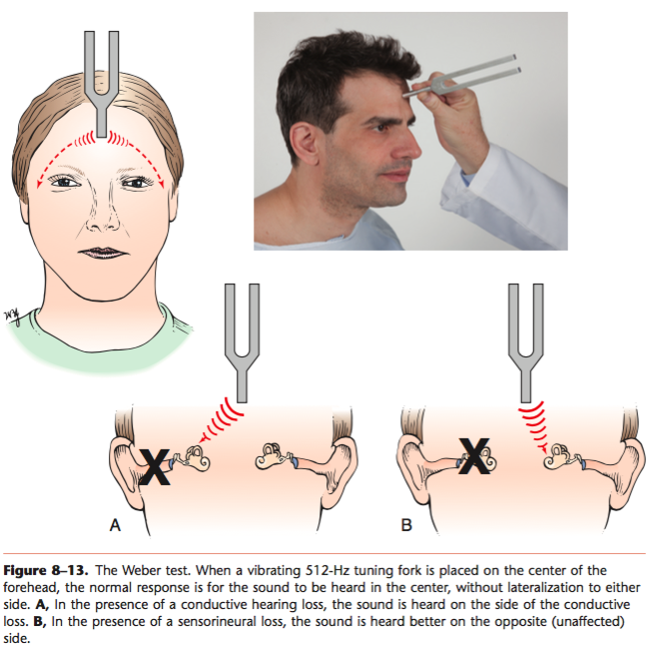
Correa A. Síntomas y signos otológicos. En: Goic A, Chamorro G, Reyes H. Semiología Médica, 2ª ed. Mediterráneo. Santiago: 2009.
Hansen JT. Netter’s Clinical Anatomy. Saunders. Philadelphia: 2013.

Slide 41
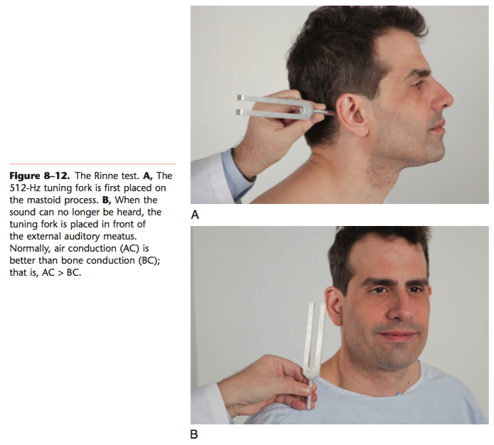
Correa A. Síntomas y signos otológicos. En: Goic A, Chamorro G, Reyes H. Semiología Médica, 2ª ed. Mediterráneo. Santiago: 2009.
Hansen JT. Netter’s Clinical Anatomy. Saunders. Philadelphia: 2013.

Slide 42
Otalgia (dolor)
Otorrea (supuración)
Prutito (picazón)
Hipoacusia (sordera)
Tinnitus (ruido)
Vértigo (mareo)
Parálisis facial (!)

Slide 43
mucho más fácil entendiendo la FISIOLOGÍA vestibular …

Slide 44

Giro
Movimiento
Desequilibrio
VÉRTIGO

Slide 45

VÉRTIGO
ANAMNESIS
Examen físico otoneurológico
Laboratorio Otoneurológico
Temporalidad
Vértigo ?
Hipoacusia?
Nistagmo
HIT
Romberg
Posturales
Lo clásico (hipofunción o paresia)
Lo nuevo (cada estructura y subsistema)

Slide 46
PERIFÉRICO
Muy sintomático
Sin otro síntomas neurológicos
Nistagmo simple
  Horizontal
  Disminuye con la fijación ocular
  Se agota y puede tener latencia

Slide 47
CENTRAL
POCO sintomático
  Desequilibrio
CON o sin otros síntomas neurológicos
Nistagmos COMPLEJOS
  Verticales
  Disociación entre ojos
  Puede aumentar con fijación
  Inagotables
  No tienen latencia

Slide 48
TEMPORALIDAD

Slide 49
TEMPORALIDAD
VPPB

Slide 50
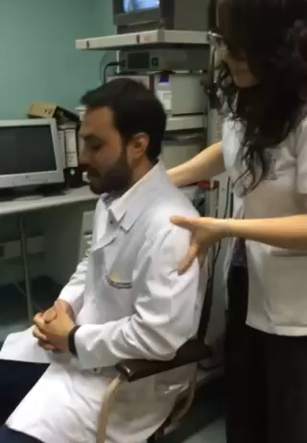
APCCAM

Slide 51
TEMPORALIDAD
NEURONITIS VESTIBULAR
V/S
STROKE

Slide 52
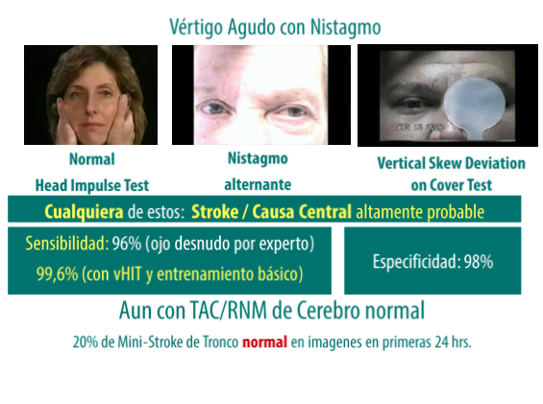

Slide 53
TEMPORALIDAD
Masas
Enfermedades neurodegenerativas
Presbiestasias

Slide 54
TEMPORALIDAD
Migraña vestibular
Sd. Menniere

Slide 55


VÉRTIGOS agudos recurrentes
Vértigo
Hipoacusia
Tinnitus
MIGRAÑA
VÉRTIGO
MIGRAÑA VESTIBULAR
SD MENNIERE

Slide 56
Semiología en Otorrinolaringología
Pía Michael
Universidad de Chile
Hospital San Juan de Dios

